Slide 1
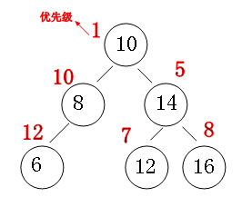
Treap
Key构成了二叉搜索树，但另一个附加属性priority满足堆的性质（只要求父节点优先级小于孩子结点，不要求树是完全二叉树）。
优先级是随机产生。优先级不是用于具体应用，而是用于限制二叉树的“平衡性”，当插入结点的优先级破坏堆属性时，采用旋转技术维持堆性质。

Slide 2
Treap的理解
Treap相当于先把所有节点按照优先级排序，然后插入，而优先级又是随机的。实质上就是以随机顺序建立的二叉排序树。随机顺序建立的二叉搜索树是具有E(h)=O(log(n))高度的.
6,8,10,12,14,16
6, 8, 10,12,14,16
12 10 1 7 5 8
10,14,12,16,8，6
Treap的期望高度是O(log(n)).

Slide 3
二叉搜索树的各种类型的特点
AVL树，以左右子树的高度差<=1来得到平衡性，h<2log(n),是一种强平衡二叉搜索树。
RedBlack树，以4条颜色规则来保证平衡性，h<2log(n+1),也是一种强平衡二叉搜索树。
Splay树, 访问x后,进行扩展操作把x移动到根结点，其平均性能达到o(log(n)), 弱平衡. 支持区间操作
Treap, 通过随机安排结点顺序的二叉搜素树，期望性能达到o(log(n))，实现简单。(ACM比赛时，敲的代码少，扩展功能的时候，也简单)。
以上四种树都可扩展支持select和rank操作，一般的模板也都提供。

